Slide 1

Nội dung
1.Thảo luận tình huống
2. Phương pháp luận về Quản trị tri thức
Định nghĩa
Quy trình chuyển hóa tri thức
Công cụ quản lý tri thức
3. Cách thức tiến hành
Phân chia giai đoạn
Các bước tiến hành:
BC1: Xây dựng môi trường chuyển hóa tri thức
BC2: Xây dựng chất xúc tác chuyển hóa tri thức
BC3: Xây dựng các hoạt động thúc đẩy chuyển hóa tri thức ( 2 năm )

Slide 2

THẢO LUẬN

Slide 3
Case study – thảo luận nhóm
Tình huống 01:
  Bạn là lãnh đạo của công ty, và Trưởng phòng kinh doanh của công ty bạn nghỉ việc đột ngột nghỉ việc và chuyển sang làm cho công ty khác. Sản phẩm của công ty là các sản phẩm về kĩ thuật, nên việc kinh doanh sản phẩm đó cũng đòi hỏi rất nhiều hiểu biết, quy trình và hướng dẫn. Trưởng phòng kinh doanh là người nắm toàn bộ thông tin về khách hàng cũng như quá trình làm việc của các khách hàng tiềm năng.
  Câu hỏi thảo luận:
  Trong trường hợp này thì có các rủi ro, khó khăn, vấn đề gì có thể phát sinh?
  Với vị trí lãnh đạo, bạn có thể làm gì để hạn chế các rủi ro, khó khăn gặp phải nếu việc tương tự lại sảy ra về sau?

Slide 4
Case study – thảo luận nhóm
Tình huống 02:
  Các bộ phận trong công ty bạn làm việc ở các địa điểm cách xa nhau. Và cấp quản lý trực tiếp của bộ phận cũng thường công tác xa. Trong khi bản chất của công việc lại thường xuyên phải có sự phối hợp, trao đổi giữa các bộ phận với nhau và cấp quản lý cũng thường xuyên phải nắm bắt tình hình công việc để có chỉ đạo kịp thời.
  Câu hỏi thảo luận:
  Để đáp ứng được nhu cầu trao đổi, phối hợp và cập nhật thông tin giữa các bộ phận khác nhau, giữa những người ở những nơi khác nhau đó, bạn sẽ làm như nào?

Slide 5
Case study – thảo luận nhóm
Tình huống 03:
  Công ty bạn là một công ty tư vấn luật, và do đó có rất nhiều văn bản, tài liệu pháp lí cần chia sẻ trong công ty, và cùng một tài liệu lại thường có các phiên bản khác nhau vẫn cần được lưu giữ để đối chiếu, so sánh. Bên cạnh đó là các thông tin làm việc với khách hàng thì cần được chia sẻ giữa trong nội bộ nhóm làm việc, nhưng không được tiết lộ cho những người thuộc nhóm khác.
  Câu hỏi thảo luận:
  Bạn sẽ chọn giải pháp như thế nào để lưu trữ, chia sẻ thông tin, tài liệu trong tình huống đó?

Slide 6
Case study – thảo luận nhóm
Tình huống 04:
  Các bộ phận trong công ty bạn làm việc ở các địa điểm cách xa nhau. Và cấp quản lý trực tiếp của bộ phận cũng thường công tác xa. Trong khi bản chất của công việc lại thường xuyên phải có sự phối hợp, trao đổi giữa các bộ phận với nhau và cấp quản lý cũng thường xuyên phải nắm bắt tình hình công việc để có chỉ đạo kịp thời.
  Câu hỏi thảo luận:
  Để đáp ứng được nhu cầu trao đổi, phối hợp và cập nhật thông tin giữa các bộ phận khác nhau, giữa những người ở những nơi khác nhau đó, bạn sẽ làm như nào?

Slide 7
Case study – thảo luận nhóm
Tình huống 05:
  Bạn là lãnh đạo công ty và bạn muốn công ty mình tồn tại ít nhất 50 năm.
  Câu hỏi thảo luận:
  Bạn sẽ làm như nào?

Slide 8
Case study – thảo luận nhóm
Hướng dẫn thực hiện
  Chia làm 05 nhóm thảo luận 05 tình huống
  Thảo luận xong, mỗi nhóm sẽ cử một người trình bày kết quả của nhóm mình.

Slide 9

PHƯƠNG PHÁP LUẬN

Slide 10
Xây dựng hệ thống quản trị tri thức - xây dựng môi trường tự ý thức nâng cao năng lực
Làm thế nào để lương tăng gấp đôi ?
→ Cho họ môi trường của những người có thể có lương tăng gấp đôi

Slide 11
Quản trị tri thức là là tất cả các hoạt động để quản lý, kiểm soát, đánh giá lưu trữ … tri thức (kinh nghiệm, kiến thức, kỹ năng), chuyển hóa các tri thức ẩn ( tri thức của từng cá nhân ) thành tri thức hiện ( tri thức tập thể ) và ngược lại.

Slide 12
Quá trình biến đổi tri thức
TT ẩn
TT ẩn
Xã hội hóa
Thấu cảm
Ngoại hóa
Diễn giải rõ
TT ẩn
TT hiện
Nội nhập
Nhập tâm
Kết hợp
Nối kết
TT ẩn
TT hiện
TT hiện
TT hiện
Nguồn: The knowledge creating company, I. Nonaka and H. Takeuchi

Slide 13
CƠ SỞ QUẢN TRỊ TRI THỨC
Lãnh đạo
Cấu trúc – Văn hóa – CS nhân sự – Tầm nhìn
Hỗ trợ
Quy
trình
Thông
tin
Không gian
chia sẻ
Đòn bẩy
Con người
Đo lường
Nền tảng
‘Cứng’ : Mạng máy tình, phần mềm chia sẻ nhóm...
‘Mềm’ : Kỹ năng, học tập,
+
Công cụ và
Kỹ thuật
David Skyrme

Slide 14
Lưu ý quan trọng
  QTTT hướng đến con người, không hướng đến công nghệ (Công nghệ là yếu tố thúc đẩy).
  QTTT là một quá trình dài hạn, không phải là một dự án chóng vánh.
Đó là cuộc quá trình nâng cao hiệu quả hoạt động của tổ chức, chú trọng chủ yếu vào khai thác tri thức ẩn và tri thức diện

Slide 15
MÔ HÌNH CỦA JT FRANK
Phát triển tri thức
Chia sẻ tri thức
Sáng tạo tri thức
Ứng dụng tri thức
Lưu giữ tri thức
Thu nhận tri thức
Đánh giá tri thức
Nhận diện tri thức
Kiến trúc
không gian
Thiết kế
cơ cấu tổ chức
Chính sách và lộ trình
POKM
Công cụ
văn hóa
Các chuyên gia
về QTTT
Công nghệ

Slide 16

Nhóm công cụ quản lý tri thức
Nhóm công cụ liên quan nhân tố con người :
Không gian chia sẻ ảo
Diễn đàn
Blog
Wiki
Search
Facebook
Library online
…
Không gian chia sẻ thực
- Bar chia sẻ giao lưu
- Phòng họp
…

Slide 17

Nhóm công cụ quản lý
tri thức
Nhóm công cụ hệ thống tài liệu:
Lưu trữ các tài liệu mềm:
- Server nội bộ lưu trữ
- Website lưu trữ
- Sổ tay làm việc
…
Lưu trữ các tài liệu cứng:
- Thư viện
- Phòng đọc
….

Slide 18

Nhóm công cụ quản lý
tri thức
Nhóm công cụ cập nhật thông tin mới :
- Radio nội bộ
- Báo nội bộ
- Các bài viết hay trên mail
Web thông tin
…

Slide 19

Nhóm công cụ quản lý
tri thức
Các chính sách và quy trình QT
Chính sách đào tạo:
- Hương ước
- Quy ước
- Thưởng phạt
…
Quy trình:
Quy trình kế toán
ISO
…

Slide 20
Hệ quả 1
Đề phòng rủi ro mất người trong Nhân sự

Slide 21
Hệ quả 2
Biến tổ chức thành trường tồn do
cá nhân, nhóm và tổ chức trở nên
Tự lực tốt hơn
Chủ động hơn
Hợp tác tốt hơn
Đột phá mạnh hơn

Slide 22
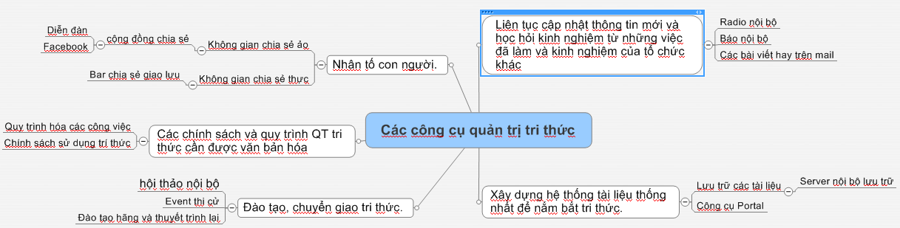
CÔNG CỤ QUẢN TRỊ TRI THỨC

Slide 23

CÁCH THỨC TIẾN HÀNH

Slide 24
CÁCH THỨC TIẾN HÀNH
Cần :
- Con người: những người đứng đầu có xu hướng tạo ra tổ chức tự vận hành.
- Tư tưởng cốt lõi: phát triển tri thức nhân viên nâng cao năng lực cho cộng đồng .... (đại khá là tư tưởng không gắn liền với lợi nhuận).
- Mục tiêu hoài bão: là mục tiêu không tưởng nhưng có sự cam kết thực hiện của toàn tổ chức và không lệch ra khỏi tư tưởng cốt lõi

Slide 25
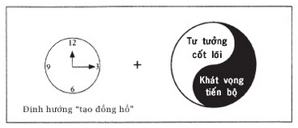
CÁCH THỨC TIẾN HÀNH

Slide 26
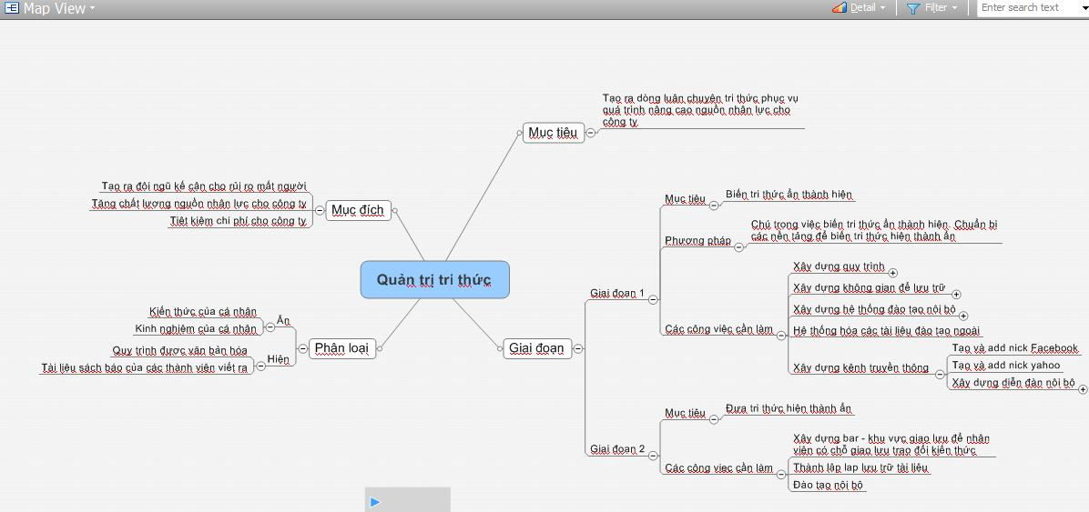
CÁCH THỨC TIẾN HÀNH
2 Giai đoạn và 3 bước triển khai

Slide 27

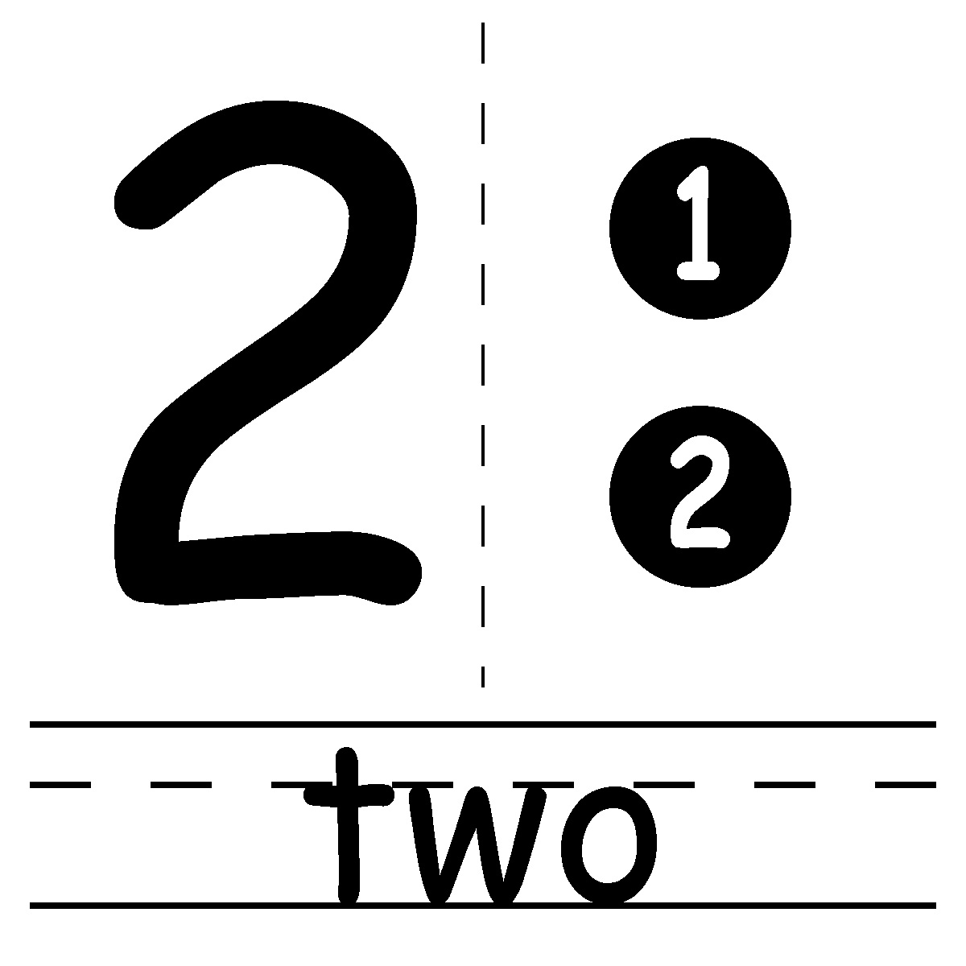
Giai đoạn 1 : Biến tri thức ẩn thành hiện
Chú trọng việc biến tri thức ẩn thành hiện. Chuẩn bị các nền tảng để biến tri thức hiện thành ẩn
Các công việc cần làm:
- Xây dựng quy trình
- Xây dựng không gian để lưu trữ
- Xây dựng hệ thống đào tạo nội bộ
- Hệ thống hóa các tài liệu đào tạo ngoài
- Xây dựng diễn đàn nội bộ
…
Giai đoạn 2 : Biến tri thức hiện thành ẩn
Chú trọng việc biến tri thức hiện thành ẩn.
Các công việc cần làm:
- Xây dựng “bar” - khu vực giao lưu để nhân viên có chỗ giao lưu trao đổi kiến thức
- Thành lập “lap” lưu trữ tài liệu
- Đào tạo nội bộ
…

Slide 28

BC1: Xây dựng môi trường chuyển hóa tri thức

Slide 29
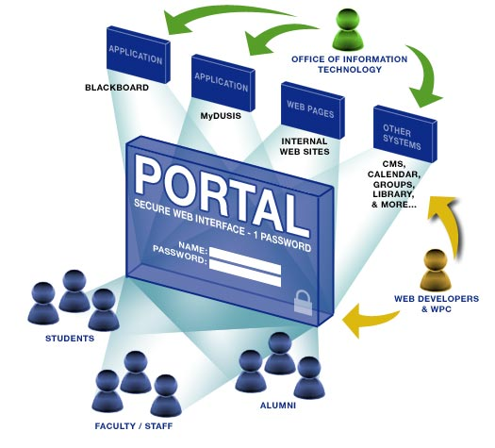
XÂY DỰNG CỔNG THÔNG TIN CÔNG TY
Mục đích:
  Tạo ra khu vực cập nhật thông tin cũ thường xuyên.
  Rút ngắn 1 số quy trình công việc ( xin nghỉ phép, book phòng họp … )
Thời lượng: 6 tháng triển khai
Ý tưởng triển khai sơ lược :
  Lên kế hoạch dự trù
  Lên chi phí dự trù
  Xin quyết định của Ban giám đốc
  Tiến hành thực hiện kế hoạch
  Tổng kết xây dựng kế hoạch tiếp theo
Chi phí dự trù : 1 tỷ

Slide 30

XÂY DỰNG DIỄN ĐÀN
Mục đích:
  Tạo ra khu vực cho nhân viên thảo luận các vấn đề của công ty
Thời lượng: 6 tháng triển khai
Ý tưởng triển khai sơ lược :
  Lên kế hoạch dự trù
  Lên chi phí dự trù
  Xin quyết định của Ban giám đốc
  Tiến hành thực hiện kế hoạch
  Tổng kết xây dựng kế hoạch tiếp theo
Chi phí dự trù : 100 triệu

Slide 31

XÂY DỰNG THƯ VIỆN ONLINE
Mục đích:
  Tạo ra khu vực lưu trữ các tài liệu công việc của công ty
Thời lượng: 2 tháng triển khai
Ý tưởng triển khai sơ lược :
  Lên kế hoạch dự trù
  Lên chi phí dự trù
  Xin quyết định của Ban giám đốc
  Tiến hành thực hiện kế hoạch
  Tổng kết xây dựng kế hoạch tiếp theo
Chi phí dự trù : 100 triệu

Slide 32

XÂY DỰNG BLOG
Mục đích:
  Tạo ra khu vực cho nhân viên thảo luận các vấn đề của công ty
Thời lượng: 6 tháng triển khai
Ý tưởng triển khai sơ lược :
  Lên kế hoạch dự trù
  Lên chi phí dự trù
  Xin quyết định của Ban giám đốc
  Tiến hành thực hiện kế hoạch
  Tổng kết xây dựng kế hoạch tiếp theo
Chi phí dự trù : 100 triệu

Slide 33

XÂY DỰNG WIKI
Mục đích:
  Tạo ra khu vực cho nhân viên thảo luận các vấn đề của công ty
Thời lượng: 6 tháng triển khai
Ý tưởng triển khai sơ lược :
  Lên kế hoạch dự trù
  Lên chi phí dự trù
  Xin quyết định của Ban giám đốc
  Tiến hành thực hiện kế hoạch
  Tổng kết xây dựng kế hoạch tiếp theo
Chi phí dự trù : 100 triệu

Slide 34

XÂY DỰNG HỆ THỐNG SEARCH
Mục đích:
  Tạo ra khu vực cho nhân viên thảo luận các vấn đề của công ty
Thời lượng: 6 tháng triển khai
Ý tưởng triển khai sơ lược :
  Lên kế hoạch dự trù
  Lên chi phí dự trù
  Xin quyết định của Ban giám đốc
  Tiến hành thực hiện kế hoạch
  Tổng kết xây dựng kế hoạch tiếp theo
Chi phí dự trù : 100 triệu

Slide 35

XÂY DỰNG HỆ THỐNG CHAT NỘI BỘ
Mục đích:
  Tạo ra khu vực cho nhân viên thảo luận các vấn đề của công ty
Thời lượng: 6 tháng triển khai
Ý tưởng triển khai sơ lược :
  Lên kế hoạch dự trù
  Lên chi phí dự trù
  Xin quyết định của Ban giám đốc
  Tiến hành thực hiện kế hoạch
  Tổng kết xây dựng kế hoạch tiếp theo
Chi phí dự trù : 100 triệu

Slide 36

XÂY DỰNG PHÒNG THƯ VIỆN
Mục đích:
  Tạo ra khu vực lưu trữ các tài liệu và sách vở phục vụ công việc
Thời lượng: 2 tháng triển khai
Ý tưởng triển khai sơ lược :
  Lên kế hoạch dự trù
  Lên chi phí dự trù
  Xin quyết định của Ban giám đốc
  Tiến hành thực hiện kế hoạch
  Tổng kết xây dựng kế hoạch tiếp theo
Chi phí dự trù : 50 triệu

Slide 37

XÂY DỰNG PHÒNG LAB
Mục đích:
  Tạo ra khu vực cho nhân viên thực hành các công việc.
Thời lượng: 6 tháng triển khai
Ý tưởng triển khai sơ lược :
  Lên kế hoạch dự trù
  Lên chi phí dự trù
  Xin quyết định của Ban giám đốc
  Tiến hành thực hiện kế hoạch
  Tổng kết xây dựng kế hoạch tiếp theo
Chi phí dự trù : 100 triệu

Slide 38
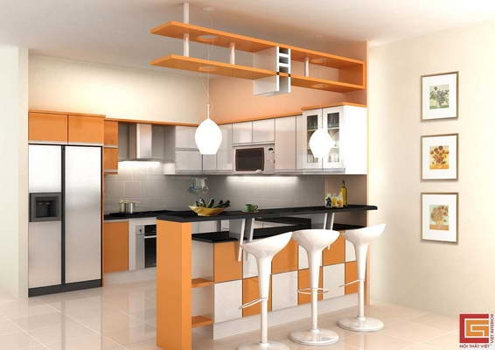
XÂY DỰNG BAR GIAO LƯU
Mục đích:
  Tạo ra khu vực trao đổi thư giãn cho nhân viên trao đổi về công việc
Thời lượng: 2 tháng triển khai
Ý tưởng triển khai sơ lược :
  Lên kế hoạch dự trù
  Lên chi phí dự trù
  Xin quyết định của Ban giám đốc
  Tiến hành thực hiện kế hoạch
  Tổng kết xây dựng kế hoạch tiếp theo
Chi phí dự trù : 50 triệu

Slide 39

BC2: Xây dựng chất xúc tác chuyển hóa tri thức
Lưu ý:
Không nên chuyển thành 1 quy trình chính thức và có tổ chức
Không nên ép buộc mọi người tham gia và bảo họ phải làm gì ?
Chỉ nên có các hành động khuyến khích chứ không nên quy thành các món tiền thưởng và cơ hội thăng chức. Khuyến khích cần phải gián tiếp.

Slide 40
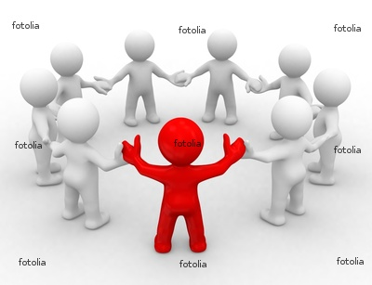
THỐNG NHẤT SỰ ỦNG HỘ CỦA LÃNH ĐẠO
- Coi hoạt động diễn đàn 1 điều tự nhiên
- Khuyến khich và tránh có những hành động nhắc nhở theo kiểu “vạ miệng”
- Chấp nhận và sẵn sàng cho sự thay đổi

Slide 41

XÂY DỰNG HỆ THỐNG NGUYÊN TẮC HƯỚNG DẪN CÁC HOẠT ĐỘNG CHIA SẺ CHI THỨC

Slide 42

CHÍNH SÁCH LIÊN KẾT CẤP CAO VỚI CẤP THẤP
1. Nhà quản lý phải cùng làm việc với nhân viên trong một số công việc ở cấp thấp hơn để duy trì được sự trao đổi với nhau về những vấn để ở cấp cơ sở.
Ví dụ phó tổng cùng đứng ra tổ chức lớp đào tạo
2. Các buổi họp phải luôn tạo ra cảm giác đoàn kết và hợp tác

Slide 43

CHÍNH SÁCH THỬ NGHIỆM Ý TƯỞNG MỚI

Slide 44

HOÀN THIỆN QUY TRÌNH ISO

Slide 45

CHÍNH SÁCH HỖ TRỢ CHI PHÍ
- Đảm bảo hỗ trợ tài chính cho cộng đồng ảo

Slide 46

CHÍNH SÁCH TUYỂN DỤNG
- Đưa năng lực và sở thích chia sẻ kiến thức vào yêu cầu tuyển dụng

Slide 47

CHÍNH SÁCH ĐÁNH GIÁ
- Đưa kết quả chia sẻ kiến thức vào bản đánh giá hàng năm

Slide 48

CHÍNH SÁCH ƯU ĐÃI CHO NHỮNG NGƯỜI LEAD CÁC NHÓM CHIA SẺ

Slide 49

BC3: Xây dựng các hoạt động thúc đẩy chuyển hóa tri thức ( 2 năm )

Slide 50

LÊN CHƯƠNG TRÌNH ĐÀO TẠO VỀ KỸ NĂNG CHIA SẺ VÀ ĐỊNH HƯỚNG CHIA SẺ

Slide 51

Dự án đào tạo thủ lĩnh tiềm năng
Mục đích:
  Xây dựng thương hiệu nhân sự CMC
  Xây dựng nguồn tuyển dụng
  Xây dựng hoạt động cho team giảng viên nội bộ
Thời gian : 1 năm
Ý tưởng triển khai sơ lược
  Xây dựng kế hoạch
  Triển khai trước mắt ở Hà Nội
  Thành lập câu lạc bộ thủ lĩnh tiền năng
Chi phi dự trù: 70 triệu VND

Slide 52

Dự án đào tạo lãnh đạo nòng cốt
Mục đích:
  Tạo ra giá trị tăng thêm cho các lãnh đạo
  Quảng bá thương hiệu nhân sự CMC
  Tăng cường chất lượng quản lý cho lãnh đạo
Thời gian: 1năm
Ý tưởng triển khai sơ lược
  Thành lập câu lạc bộ lãnh đạo
  - Offline hộ thảo chia sẻ kiến thức
  Hội thảo trao đổi gặp gỡ các yếu nhân, giao lưu khách mời
  Tạo ra môi trường giao lưu cho các lãnh đạo cấp trung của các công ty khác tại CMC ( mời tham dự…)
Chi phi dự trù: 50 triệu VND

Slide 53

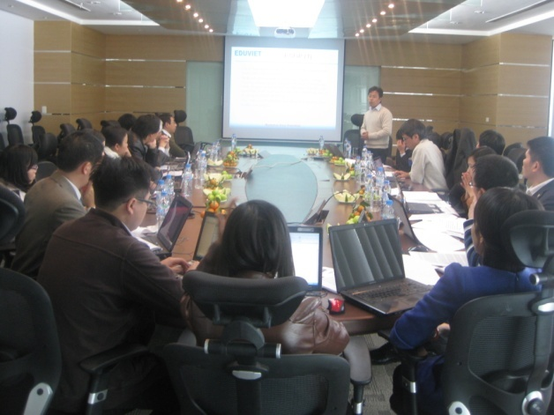
Lên kế hoạch xây dựng và đào tạo giảng viên nội bộ
Mục đích:
  Gây dựng cơ sở cho dự án quản trị tri thức
  Tạo sự chủ động cho quá trình đạo tạo
  Tạo tâm lý được tôn trọng cho các thành dự án
Thời lượng: 1năm triển khai
Ý tưởng triển khai sơ lược :
  Lên kế hoạch dự trù
  Lên chi phí dự trù
  Xin quyết định của Ban giám đốc
  Tiến hành, đánh giá và tiếp xúc với các giảng viên tiềm năng
  Tiến hành các hoạt động của team theo kế hoạch

Slide 54


DỰ ÁN THÀNH LẬP TỜ BÁO NỘ BỘ

Slide 55

DỰ ÁN THÀNH LẬP KÊNH RADIO NỘI BỘ

Slide 56

Văn hóa là hệ thống các quy tắc ứng xử văn bản hóa và ngầm định. → Muốn xây văn hóa là phải xây quy ước và 1 loạt các hành động duy trì quy ước đó.
Văn hóa ngầm định bao gồm 25% là văn hóa ứng xử của sếp cao nhất, 30% là văn hóa ứng xử của lãnh đạo cấp trung, 45% là của anh em nhân viên.

Slide 57


Chân thành cảm ơn!

